Slide 1

第四章第二节
电磁波在介质分界面上的反射和折射
南京工业大学应用物理系

Slide 2
1. 反射和折射定律
非导电性介质构成的分界面上的反射和折射定律
所讨论的分界面限于
分界面上没有自由电荷
分界面上也没有传导电流

Slide 3
对于时谐电磁波，上述的四个边界条件并非完全独立；
如果入射波为时谐平面波，则反射波和折射波也为时谐平面波。

Slide 4
入射面：
——入射波矢和面法线构成的面
入射波：
反射波：
折射波：

Slide 5
在分界面上（z=0）， x,y 是两个独立的变量，

Slide 6
反射、折射的基本规律：
反射波、折射波的频率与入射波的频率相等；
入射线、反射线和折射线处于同一平面（入射面）内

Slide 7
结论：入射角等于反射角。
根据
得到
或者

Slide 8
——光学中的折射定律
根据
得到：
材料的折射率一般是频率的函数（色散现象）

Slide 9
2. 入射波、反射波和折射波的振幅关系
非铁磁材料介质：

Slide 10
对于给定的波矢，电场存在两个独立的振动（偏振）方向；
为讨论方便，将电场矢量分解为
偏振方向垂直于入射面
偏振方向处于入射面内
一般的情况下，

Slide 11
（1）偏振方向垂直于入射面 (S-polarization)
反射波
透射波
——光学中的菲涅耳公式

Slide 12
（2）偏振方向平行于入射面 (P-polarization)
反射波
透射波
——光学中的菲涅耳公式

Slide 13
反射波振幅与入射波振幅的关系：
光学中的菲涅耳公式
（S - polarization）
（P - polarization）
折射波振幅与入射波振幅的关系：
（S - polarization）
（P - polarization）
功率反射系数和透射系数

Slide 14
结论：
偏振方向垂直于入射面的光波反射、折射行为不同于偏振平行于入射面的光波的反射和折射行为；
如果入射光为自然光（两种偏振的等量混合），经过反射（折射）后，由于两个偏振的反射（折射）强度不同，反射光（折射光）变成了部分偏振光；

Slide 15
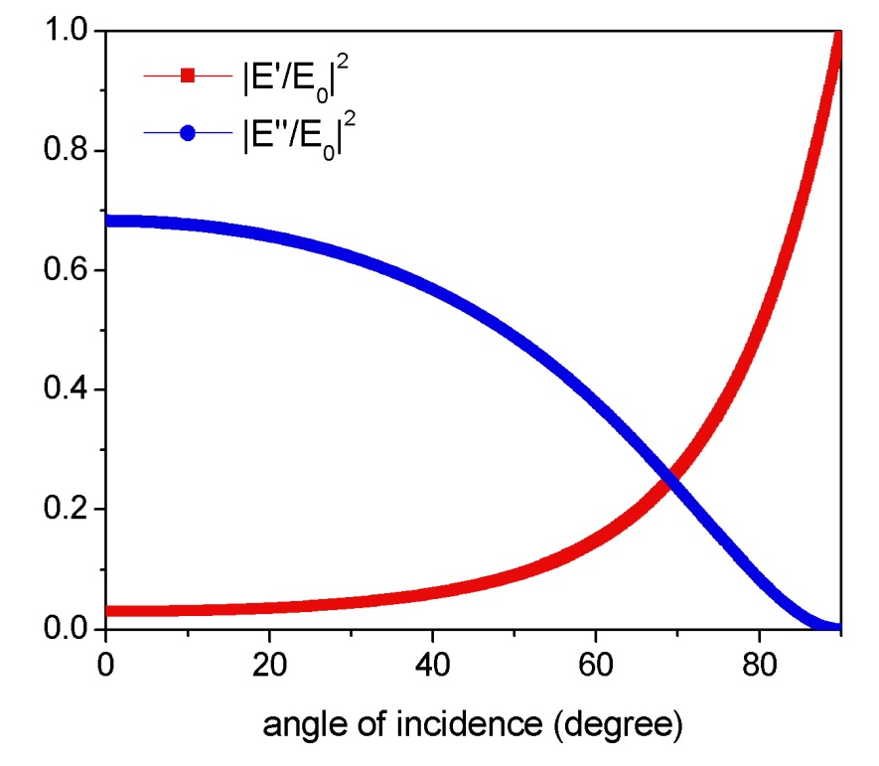
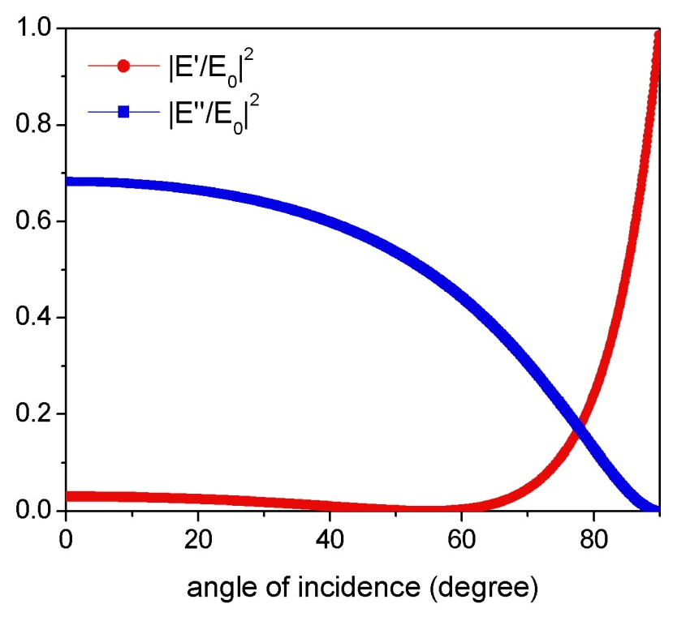
3. 布儒斯特（Brewster）定律
玻璃
玻璃

Slide 16
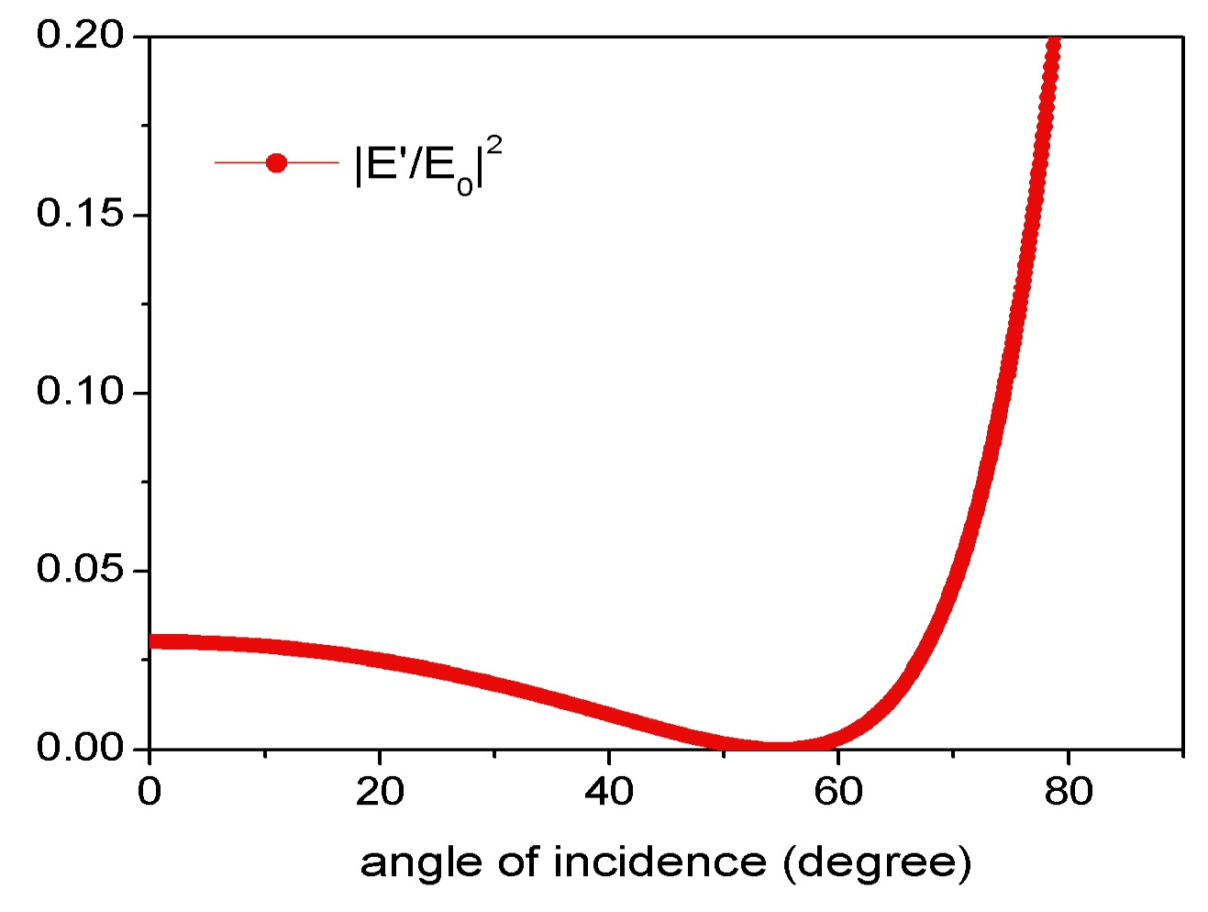
(P – polarization)

Slide 17
在入射角等于布儒斯特角时，在反射光中只有一种偏振，即偏振方向与入射面垂直的偏振光。利用这种特性可获得线偏振光。
布儒斯特角:
设：
玻璃

Slide 18
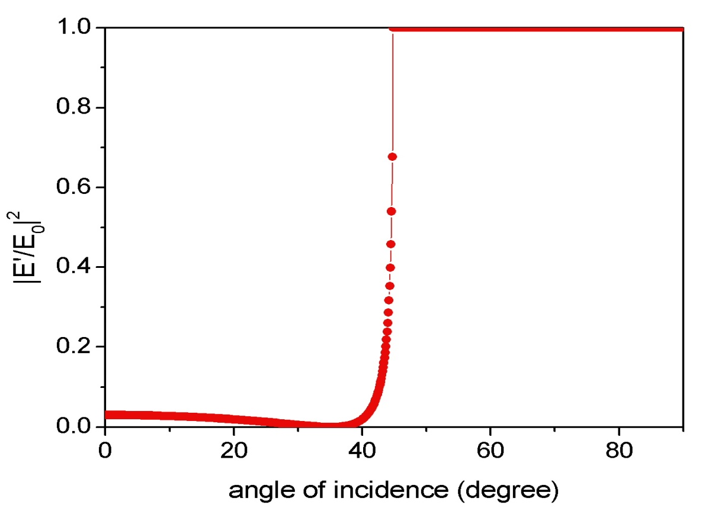
如果：
玻璃

Slide 19
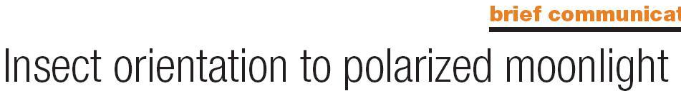
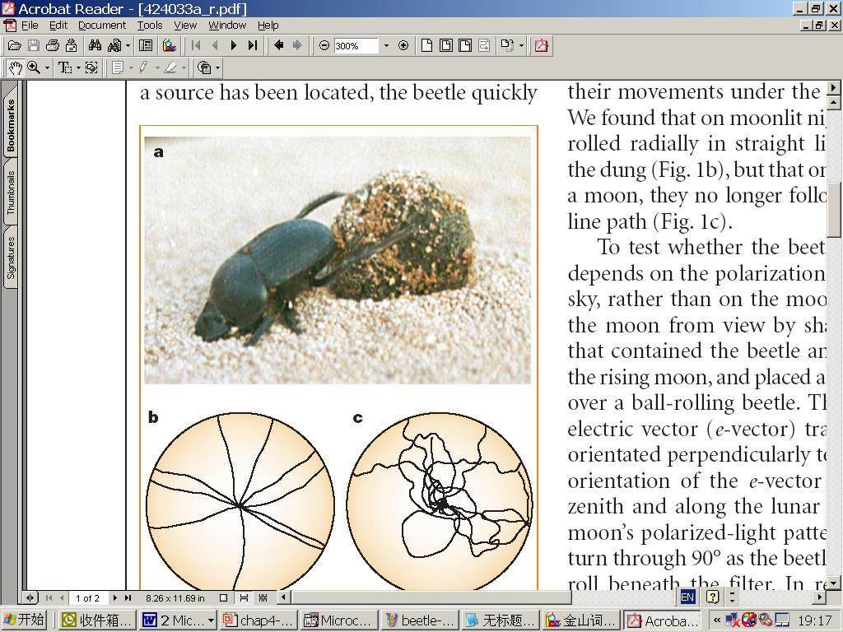
The beetle is rolling a ball of dung.
An African dung beetle uses the moonlit (polarized due to scatters of tiny particles in the sky) sky to make a swift exit after finding food.
M. Dacke et al. Nature 424 (2003) 33.

Slide 20
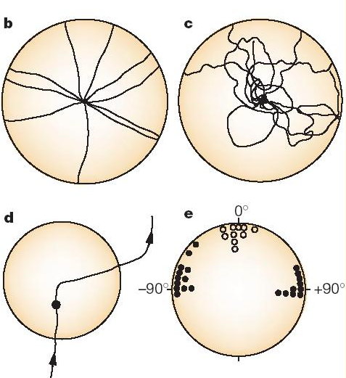
Paths taken by beetles ( n = 10) moving dung balls outwards from the centre of an arena (diameter, 3 m)
On a moonlit night
On moonless nights
Change in direction (turn to the right by +70) taken by a beetle when a perpendicularly polarizing filter is placed over the beetle at the point indicated by the dot; the beetle resumes its direction of travel on exposure to the open sky.

Slide 21
负折射率材料（左手材料）
——微结构功能材料的研究热点之一
V. G. Veselago, Sov. Phys. Usp. 10, 509 (1968).

Slide 22
材料折射率:
通常的透明绝缘介质:
如果有某种介质:
(物理解)
根据

Slide 23
负折射率材料又称为左手材料
右手材料
左手材料

Slide 24
4. 全反射现象
定义:
当
时,
θ’’已失去它作为几何上角度的解释。

Slide 25
当
时,
可以验证：

Slide 26
在全反射的情况下，波矢的边值关系仍然成立，
在全反射情况下，介质 2中的电磁场不为零。
介质 2 中的折射波矢:
Z分量则为一个纯虚数

Slide 27
它表示沿 x方向传播、振幅沿 z 轴衰减的时谐波；
这种时谐波只存在于界面附近一薄层内，该薄层的厚度在1~2个 κ 的线度内。
全反射的折射波为表面波。

